Slide 1
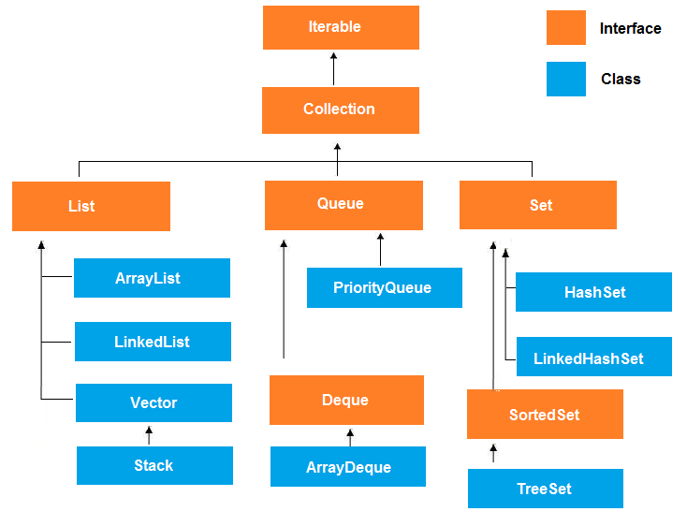
Collection

Slide 2
ArrayList giúp tạo một tập hợp dạng List với kích thước phần tử có thể thay đổi được. Trong ArrayList các phần tử có thể được thêm, xoá một cách linh động.

